Slide 1
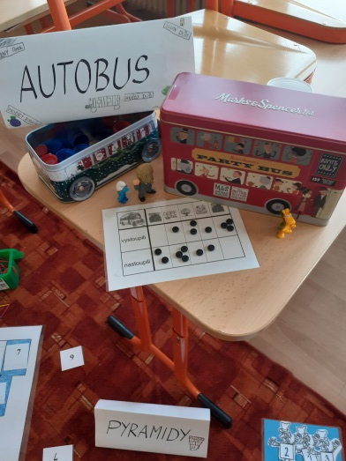
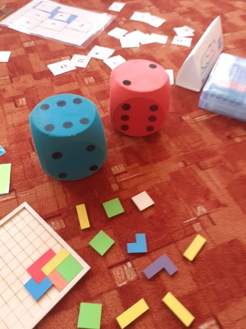
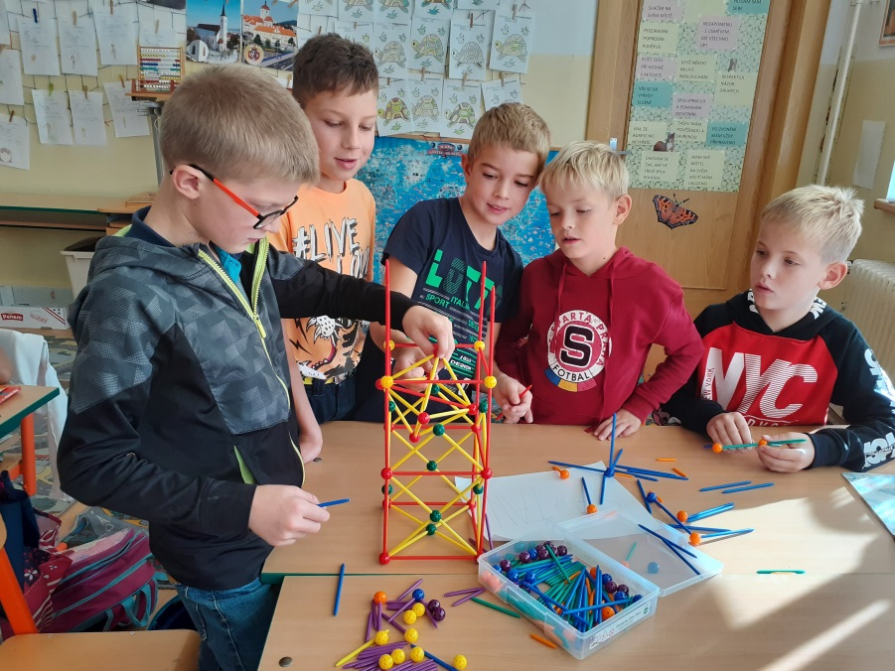
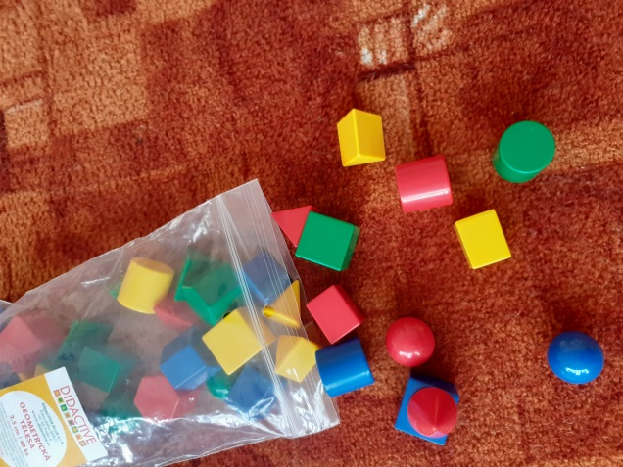
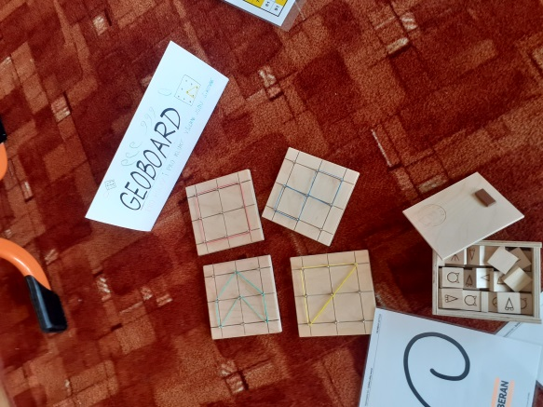
Hejného matematika aneb matematika je jen jedna!

Slide 2
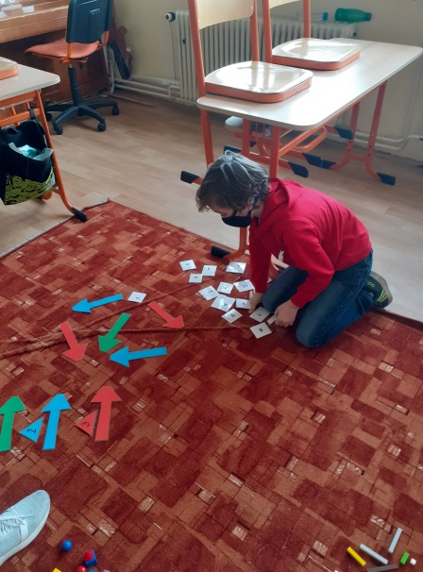
Matematika je jen jedna…
Hejného matematika je prostě matematika. Neliší se obsahem učiva, to musí být podle RVP na všech školách stejné. Děti, které se Hejného metodou učí, umí vše, co mají umět.
Liší se pouze cesta – metody, kterými se žák učí.
Rády bychom vám dnes ukázali, v čem spočívá rozdíl oproti klasické výuce, co Hejného matika rozvíjí, jaké pomůcky používáme, jak v hodinách postupujeme, co děti umí a proč je matematika baví.

Slide 3
Prostředí Hejného matematiky
Hejného matematika se vyučuje v takzvaných PROSTŘEDÍCH.
Každé prostředí rozvíjí nějakou matematickou oblast.
V každém prostředí žák postupuje od základů k těžšímu učivu, učivo graduje.
Úlohy mají více řešení, různý stupeň obtížnosti.
Proto rozvíjí všechny žáky, včetně nadaných .
V následujících ukázkách se s některými z prostředí seznámíte.

Slide 4
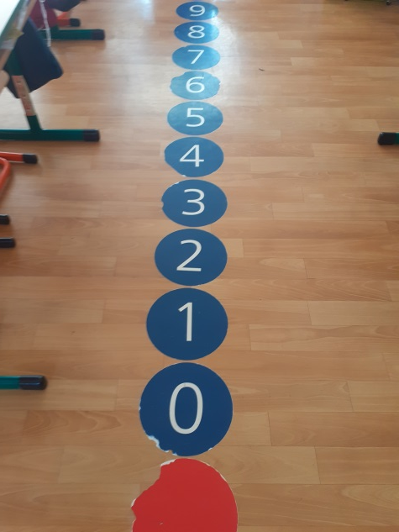
KROKOVÁNÍ
Krokovač je vlastně číselná osa.
Používáme ho jako pás nalepený na zemi, v malém měřítku na lavici.
Krokování – pohyb dítěte při počítání , pomáhá k rozvoji matematických představ a upevňování matematických operací.
Dítě velice brzy pochopí i záporná čísla.

Slide 5
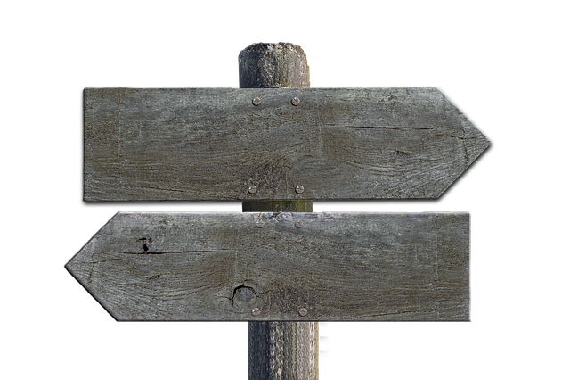
Zápis krokování - šipky

Slide 6
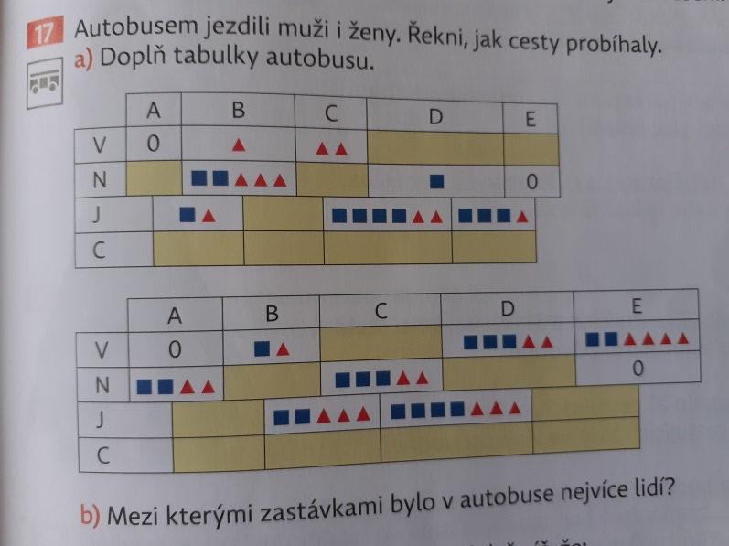
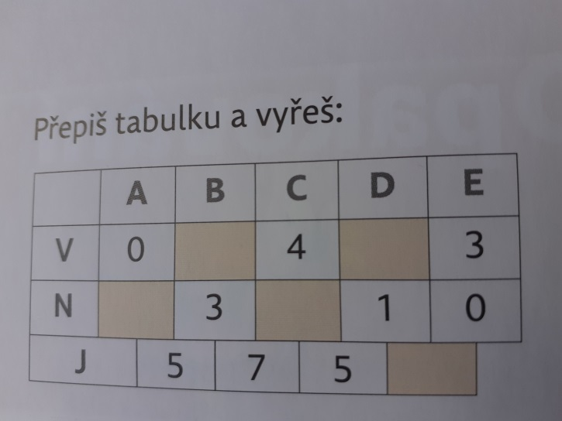
AUTOBUS
Jízda autobusem procvičuje sčítání, odčítání, dopočítávání.
Řidič autobusu jezdí od zastávky k zastávce, cestující nastupují a vystupují.
Děti počítají, vytváří si záznam.
Ze záznamu se postupně naučí vytvořit tabulku.

Slide 7
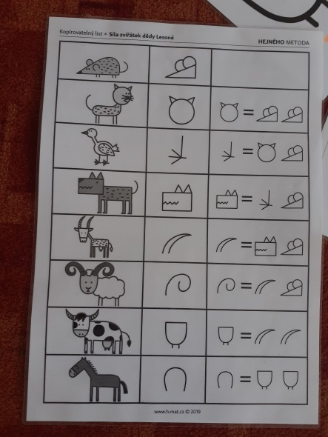
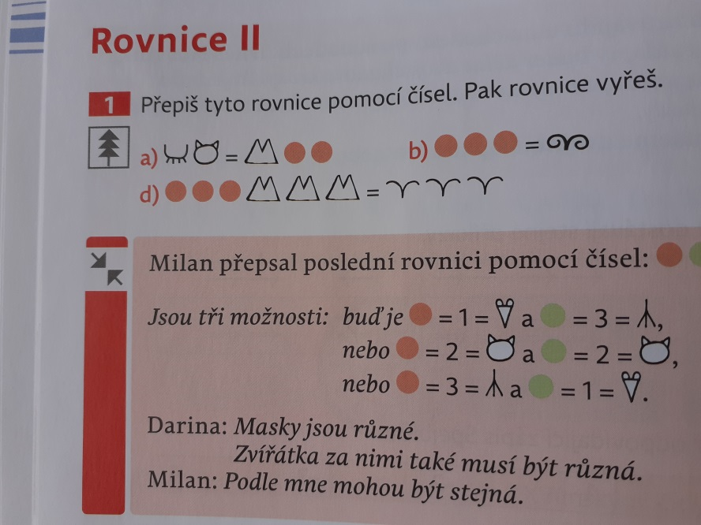
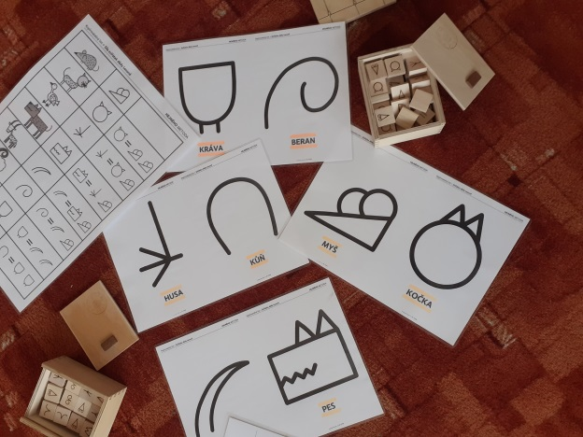
ZVÍŘÁTKA DĚDY LESONĚ
Zvířátka dědy Lesoně připravují žáky na násobení a dělení, později na řešení rovnic.

Slide 9
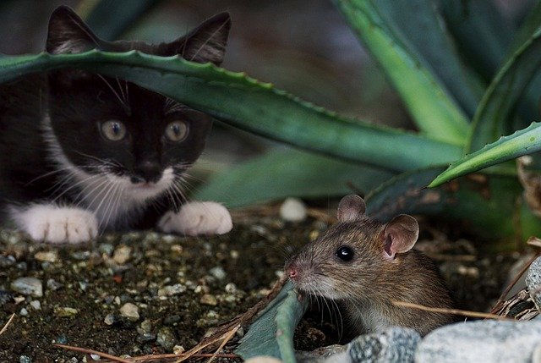

Slide 10
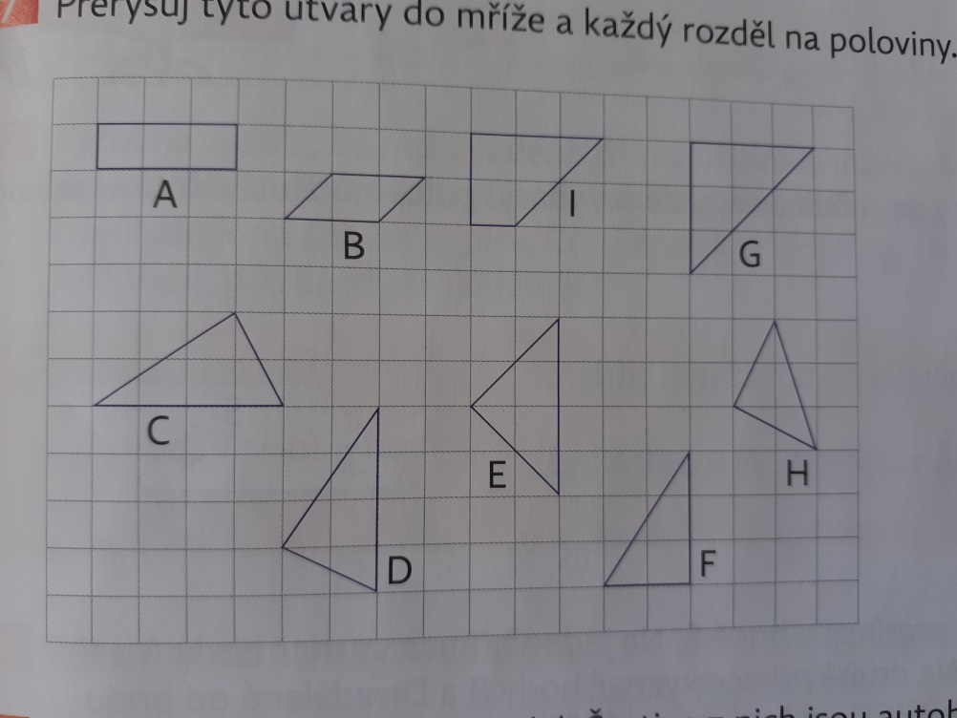
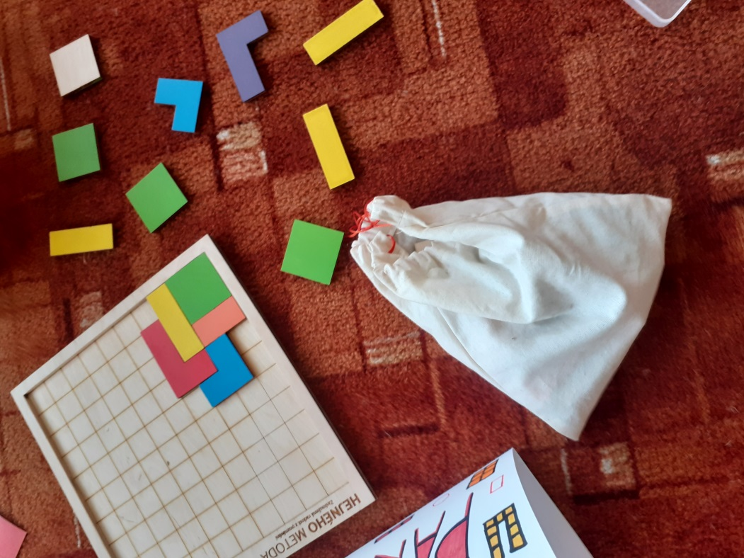
PARKETY
Rovinná geometrie. Nácvik obvodu, obsahu rovinných tvarů. Rozvoj představivosti.

Slide 11
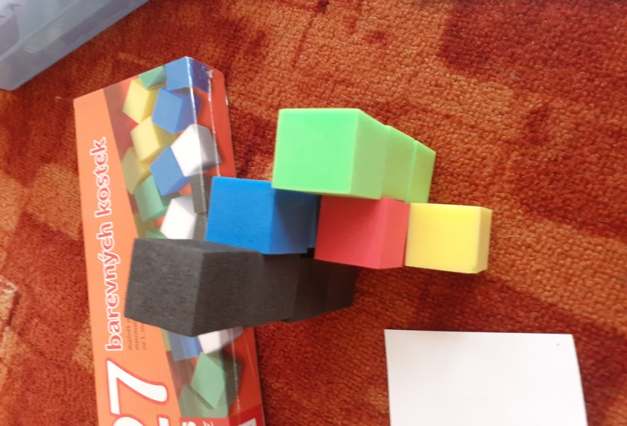
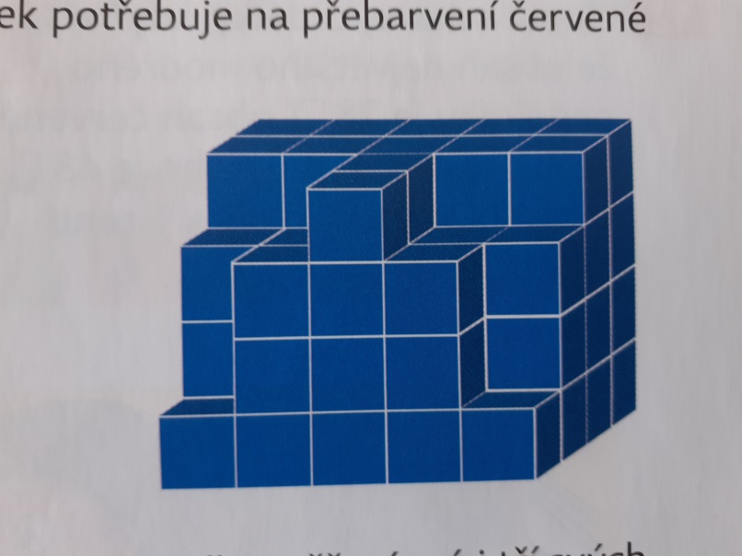
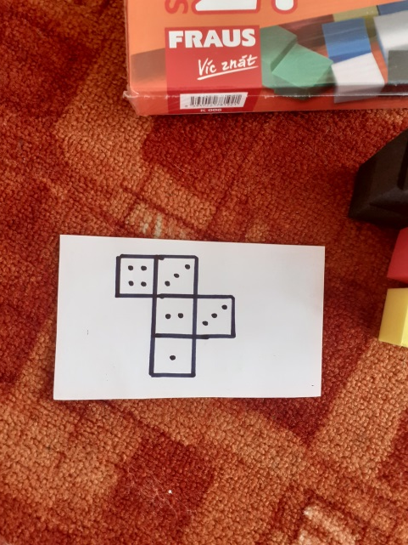
STAVBY
Rozvoj prostorového vnímání, představivosti. Žák vytváří záznam stavby.
Příprava na 3D geometrii
Obsah, objem…

Slide 12
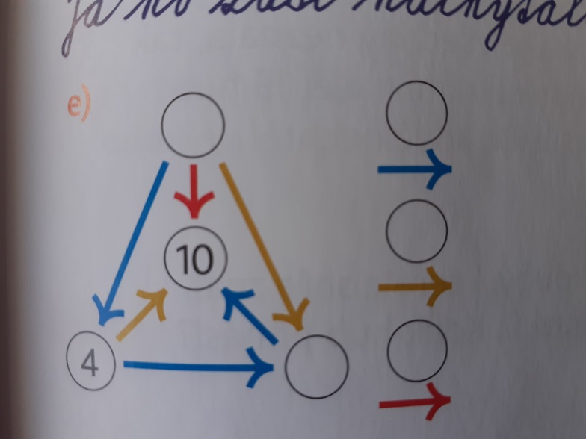
PAVUČINY
Pavučiny učí děti přemýšlet abstraktně. Procvičují základní aritmetické vztahy a závislosti.

Slide 13
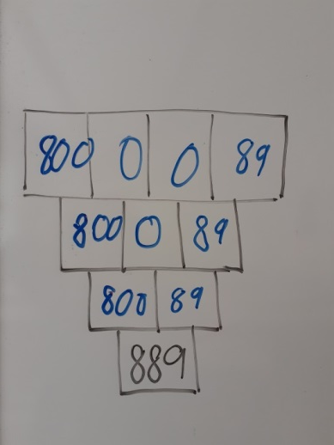
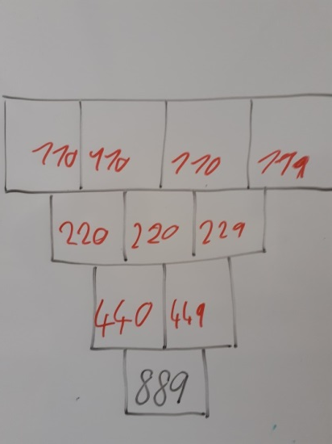
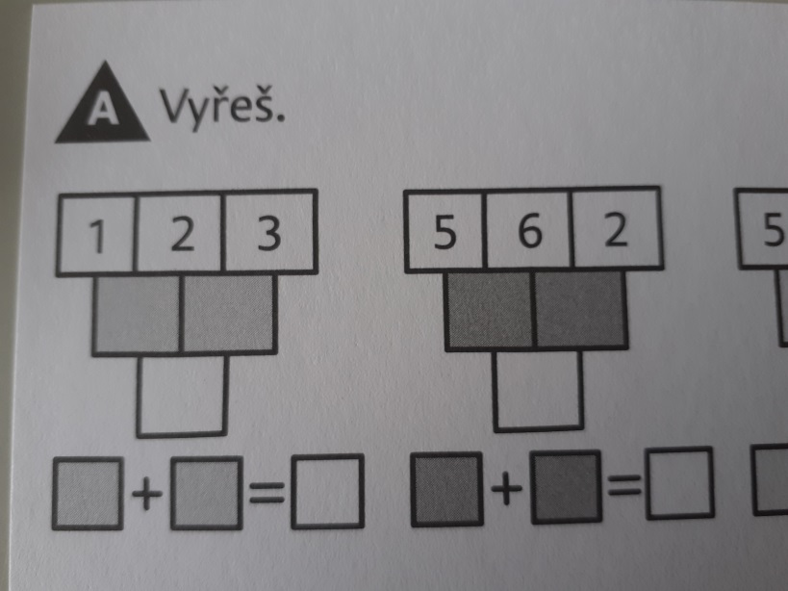
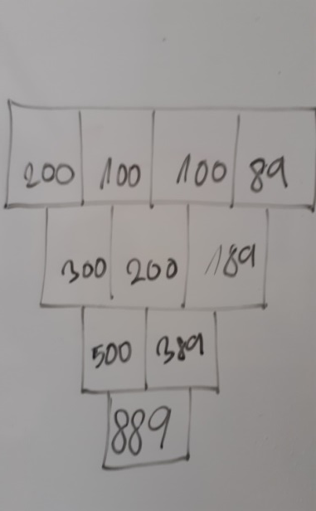
PYRAMIDY (SOUČTOVÉ TROJÚHELNÍKY)
Pyramidy procvičují početní operace, nabízí různá řešení, žáci se učí pracovat s podmínkami výpočtů. Hledají různá řešení.

Slide 14
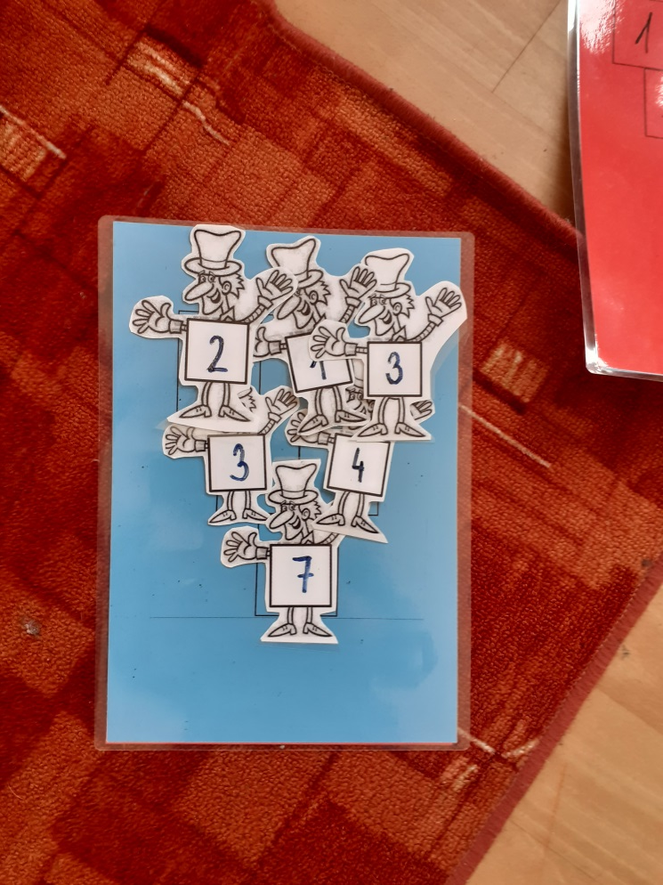
NEPOSEDOVÉ
Procvičení číselných řad, jejich doplňování.
Výběr z nabídky.
Pokus- omyl.
Práce s chybou.

Slide 15
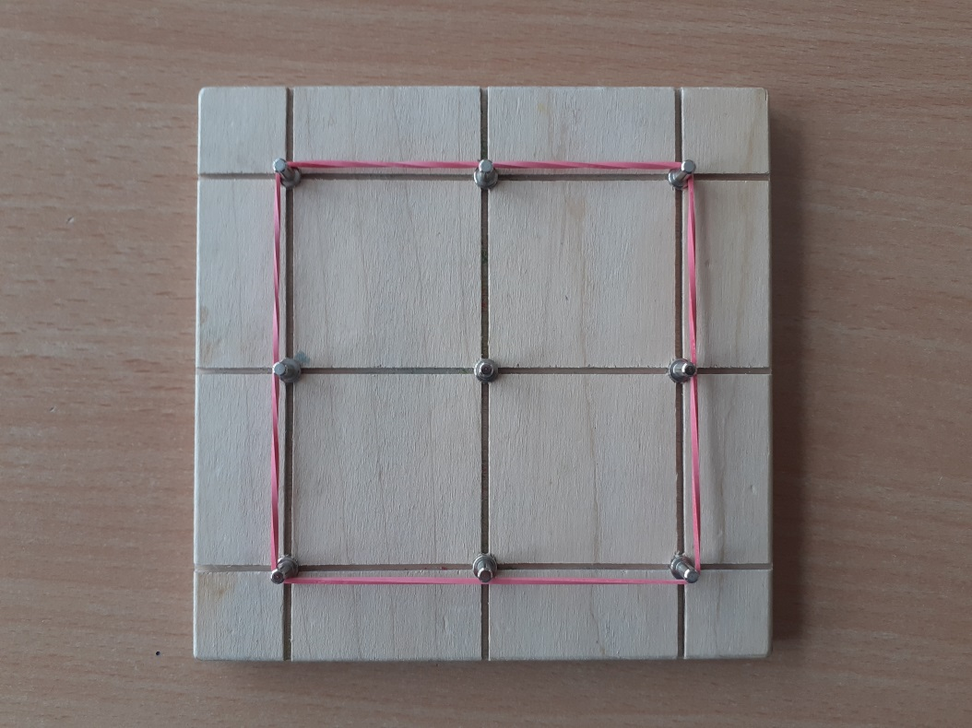
GEOBOARD
Příprava na geometrii v rovině, nácvik zlomků.

Slide 16
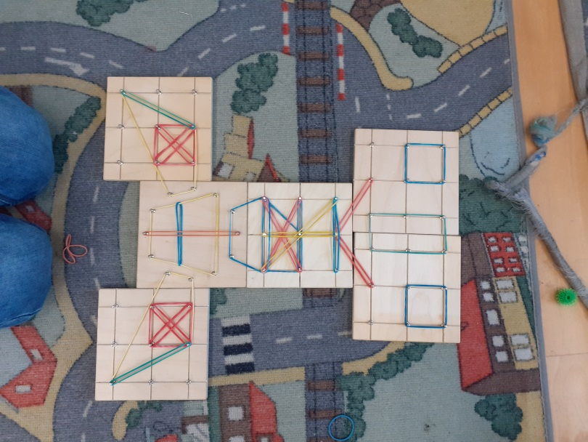
Děti bez problémů zvládnou těžší a těžší úlohy, samy pracují s postupy, umí je odůvodnit, obhájit.

Slide 17
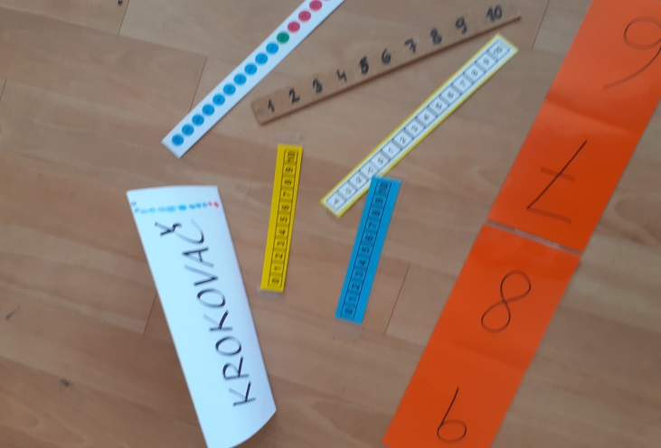
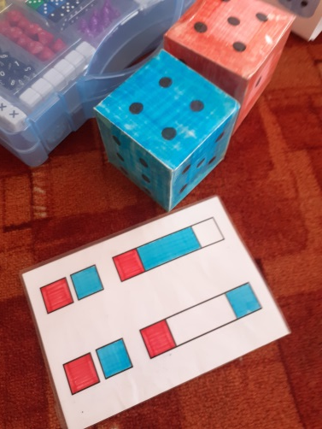
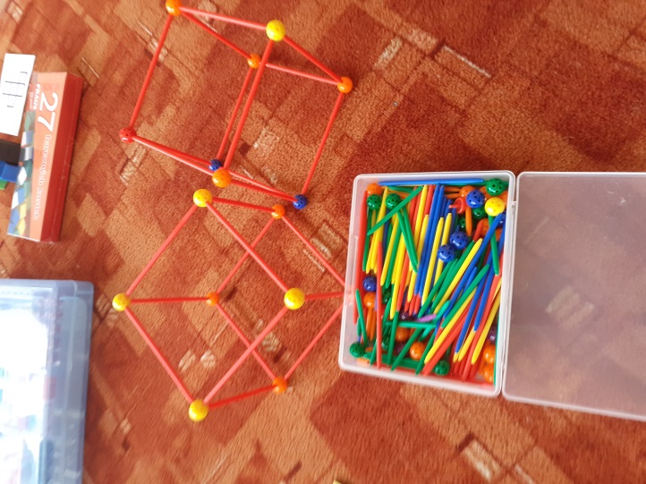
Další prostředí a pomůcky

Slide 18
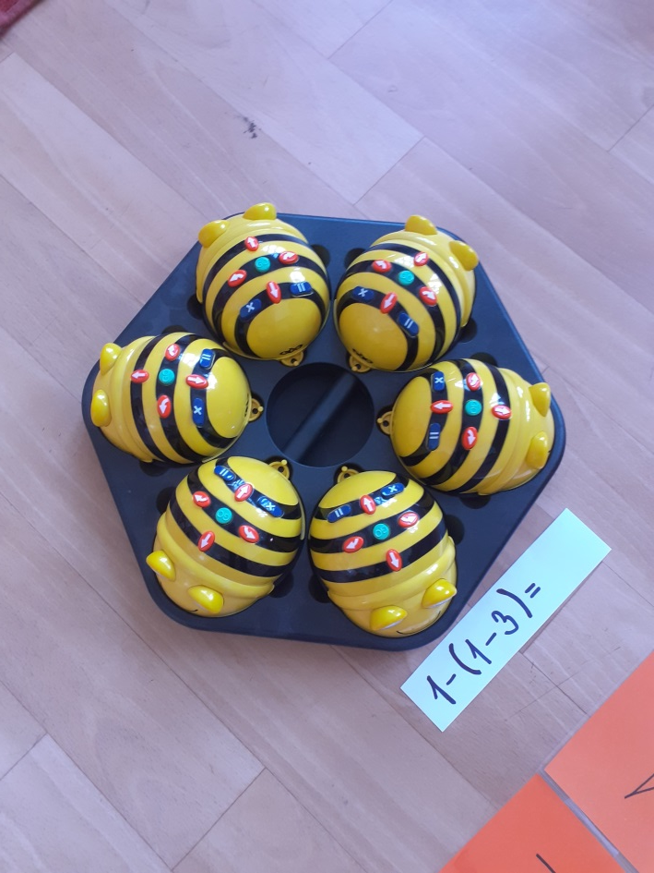
VČELY – zajímavá pomůcka
Děti samy programují včelu - jeden podle zadání, druhý jinou včelku podle jeho výpočtu. Pokud se obě včelky zastaví na stejném místě, pak jsou výpočty správné. Vznikají tak jednoduché rovnice. Včela umí i ,, mínus před závorkou" - děti otočí včelu do protisměru. Samy pak vidí, jak se včela chová, při couvání vlastně sčítá a obráceně.

Slide 19
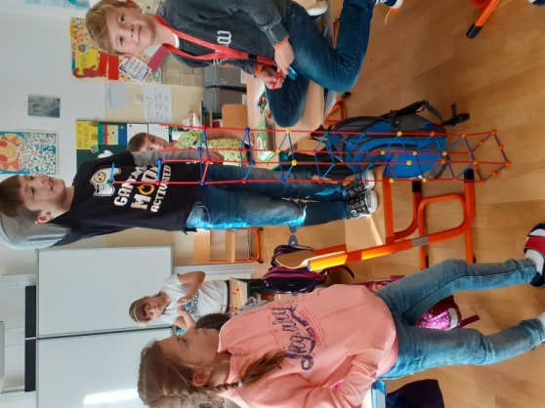
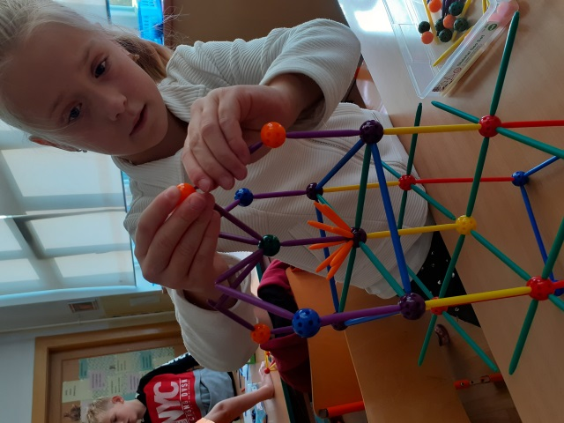
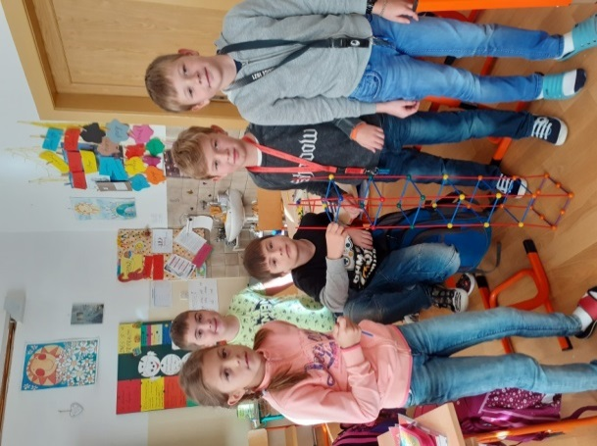
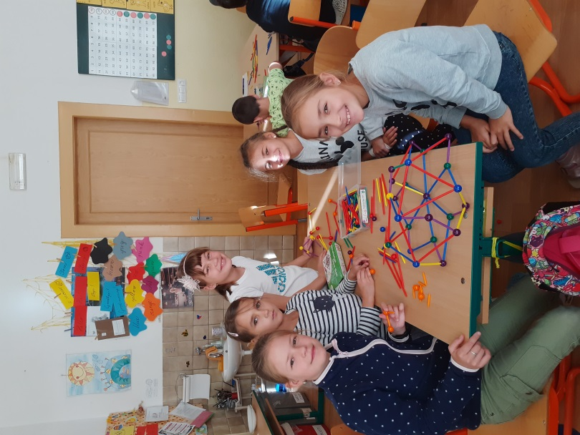
Spolupracujeme, pomáháme si…

Slide 20
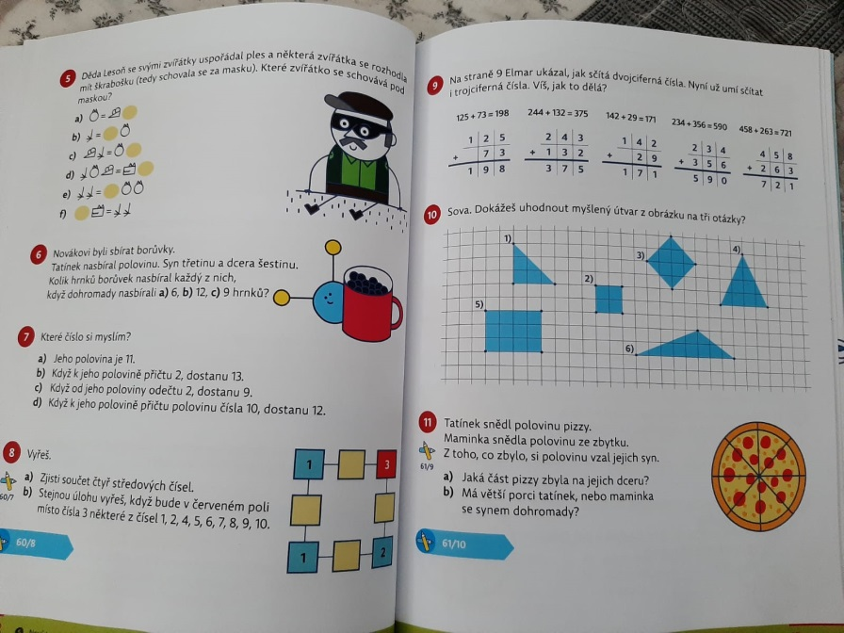
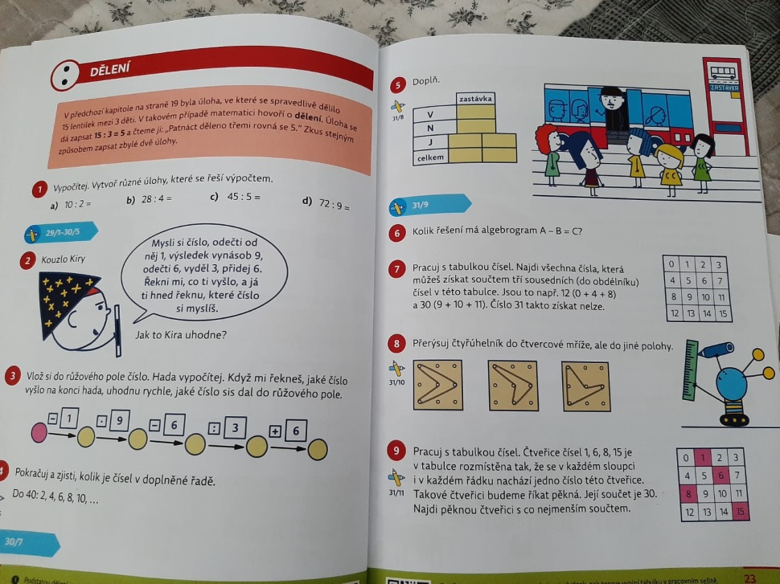
Z učebnic

Slide 21
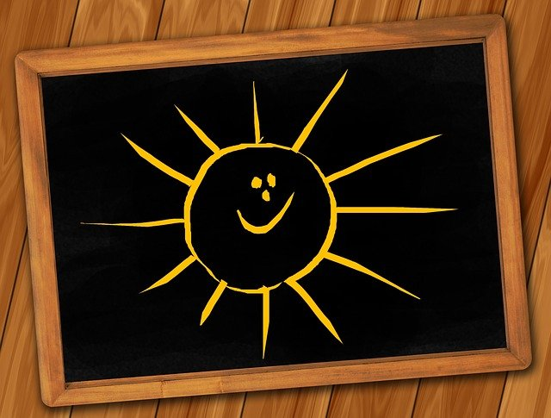
Rodiče o naší matematice…
„Na Hejného metodě se nám líbilo, že to bylo zábavné a děti to bavilo. Rozvíjela dětskou fantazii. Nenásilnou formou – krokováním se děti učily počítat i do mínusu. Učily se prostorové orientaci – díky kostkám z molitanu. Vojtu bavilo počítat se zvířátky dědy Lesoně, což já jsem vůbec nechápala…“
„ Co říct? Děti počítají rády.“

Slide 22
Děti o Hejného matematice – Co nás v matematice nejvíc baví?
Baví mě pavučinky, protože jsou někdy těžší a někdy lehčí. Evča
Mě baví na matematice autobus, jak tam počítáme a je to trošku zamotávající. Terka
Pavučinky mě baví nejvíc, nejsou pro mě moc těžké. Honza
Na matematice mě nejvíc baví šnek Hugo (logické slovní úlohy vytvořené pro 4. C) a pavučinky, protože je dobře chápu. Deny
Baví mě geometrie, násobení, dělení a sčítání…Emma
Pavučinky! Luky a Filda J.
Baví mě matematické pavučinky, protože si procvičím sčítání velkých čísel a není to pro mě těžké. Luky.
Baví mě pavučinky, pyramidy a hadi. Majda
Já mám ráda pyramidy, dobře se mi počítají. Hana
Já mám nejraději násobilkové obdělníky. Áďa
Mě baví autobus a jde mi. Míša
Mě baví pyramidy, pochopil jsem dobře postup. Samien
Mě baví v matematice autobus, protože je to dobrá hra a hrajeme ji od 1. třídy. Viky
Baví mě písemné sčítání, odčítání, násobení , dělení. Luky B., Tudor

Slide 23
A učitelé…
Matematika prof. Hejného je pro mě mnohem zábavnější, líbí se mi, jak učí děti přemýšlet a spolupracovat. V hodinách matematiky děti neustále s něčím manipulují, hrají si, přemýšlí, zkouší, a vlastně si ani neuvědomují, že při těchto zábavných činnostech počítají jinak celou řadu příkladů, které by ve sloupečku byly nudné. Lenka Eyblová
Nejvíce se mi líbí, jak přirozeně si děti poznatky osvojují. Hravou formou od první třídy k smysluplným diskuzím ve vyšších ročnících. Naučili se nejen sami přemýšlet, ale nebát se argumentovat. A to mě na tom stále hodně baví - být účastníkem a jen je poslouchat. Radovat se z jejich objevů a poznání. Nina Černá
Hejného matematika je veselá a přátelská matematika, která rozvíjí děti i učitele. Jana Rohová

Slide 24
Děkujeme za pozornost.
Webinář pro vás připravily:
Jana Rohová, Lenka Eyblová a děti současných i minulých tříd ZŠ FLČ Strakonice.
Všem našim dětem děkujeme za pomoc.
Vektory: www.pixabay.com
Ráda vám odpovím na vaše další otázky:
jana.rohova@flc.strakonice.eu

